Slide 1
자바 구현 김세영

Slide 2

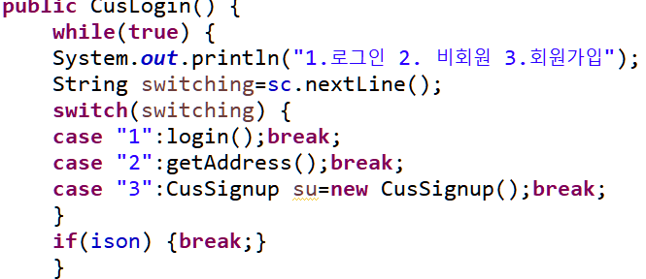
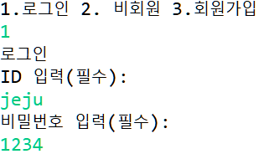
로그인 선택
SQL | 핵심로직
CONSOLE | 설명 로그인 기능을 포함한 클래스의 생성자에서 switch로 각 메소드 실행 로그인 성공 또는 비회원 선택시 ison=true
Notes:
어떤 로그인을 할지 선택하는 화면입니다. 주소를 입력하지 않으면 조회도 불가능하기 때문에 비회원으로 진행할 경우 주소 입력을 하게 했습니다.
로그인 정보를 담기위해 스태틱 변수를 사용했고, 로그인이 성공하거나 주소가 입력되서 ison이 true가 되어야 while문에서 탈출할 수 있게 했습니다

Slide 3
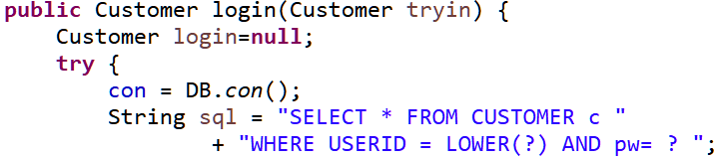
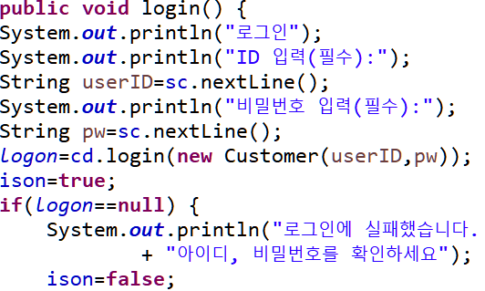

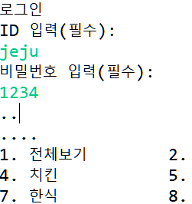
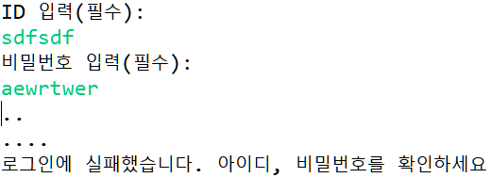
고객 로그인
SQL | 핵심로직
CONSOLE 성공 실패 | 설명 SQL 문에 LOWER() 사용으로 아이디 대소문자 구분X 로그인 성공하면 ison= true 실패하면 inon=false 생성자의 while에서 탈출 불가
Notes:
먼저 일반로그인 기능을 선택하면 아이디와 비밀번호를 입력받습니다. 아이디는 대소문자를 구분하지 않고 결과를 찾기 위해 sql 에 lower 를 사용했습니다.
아이디와 비밀번호를 VO에 담아서 DAO로 전달을 했고, 로그인에 성공하면 다른 정보들을 담아서 Customer 객체를 리턴합니다. 실패하면 null을 리턴하기 때문에 입력했던 아이디,비밀번호가 logon 변수에 남아있지 않게 만들었고,
리턴된 값이 null일때는 ison을 거짓으로 바꿔서 전체 반복문에서 탈출할수 없는 조건으로 설정했습니다

Slide 4
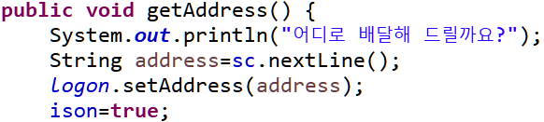
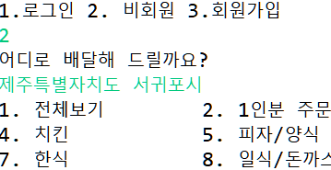
비회원
SQL | 핵심로직
CONSOLE | 설명 logon 객체에 주소만 저장 입력 후 ison= true
Notes:
비회원은 스태틱 객체 로그온에 주소만 저장하면 while문에서 탈출할 수 있게 했습니다

Slide 5
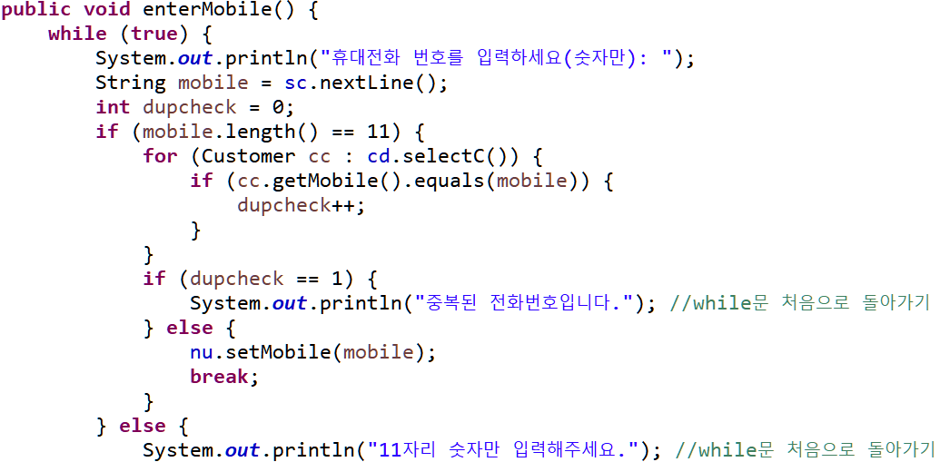
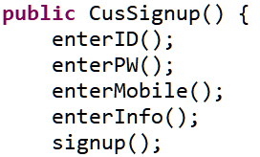
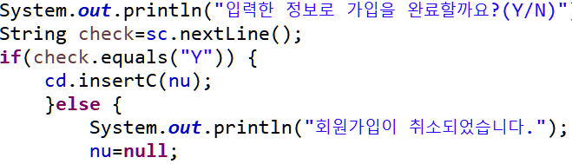
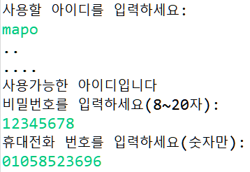
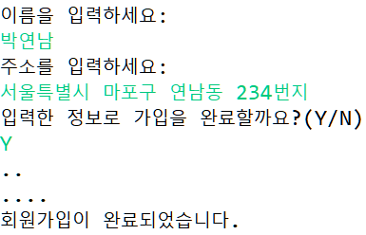
회원가입
SQL 유효성 체크할 때 List<Customer> return 회원가입 정보를 저장할때 | 핵심로직 새 회원 정보를 담을 객체
CONSOLE
 |  | 설명 아이디 중복검사, 비밀번호 길이, 전화번호 중복&길이, 이름, 주소 not null 가입자 정보를 담기위해 Customer 객체 nu 생성 조건에 맞아야 while문에서 탈출& setter로 값 저장 아이디는 대소문자 구분 X →toLowerCase();
Notes:
다음은 회원가입입니다.
가입정보를 입력받아서 유효성 검사를 하고 회원가입을 하게 되는데
아이디는 프라이머리키, 비밀번호 길이제한, 전화번호는 중복불가와 길이제한, 이름과 주소 not null 조건에 맞게 입력하도록 만들었습니다
과정은 다 비슷하기 때문에 전화번호 입력 부분으로 살펴보자면 일단 while문으로 반복되게 했고요.
일단 처음엔 11자리 전화번호가 맞는지 확인하고
SQL로 불러온 전체 고객리스트를 불러와서 그 중에 방금 입력한 전화번호와 중복되는게 있는지 비교합니다.
일치하는게 있어서 듀플리케이션 체크가 1이 되면 중복이기 때문에 다시 입력해야하고 중복이 아니면 와일문을 탈출해 다음 단계로 넘어갑니다.
마지막에 가입을 확인하면 입력한 정보가 커스터머 객체로 insert문에 전달이 됩니다.
입력정보마다 각각 메소드로 만들어서 클래스 생성자에서 한번에 실행되도록 했습니다.

Slide 6
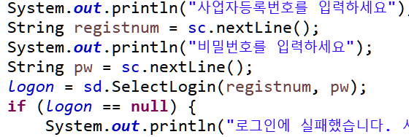
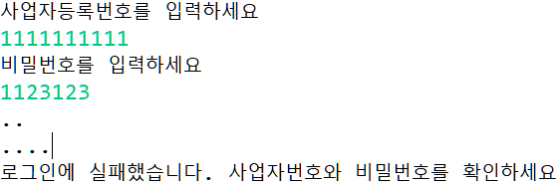
사장님 로그인
SQL | 핵심로직
CONSOLE |  | 설명 STATE : 영업/ 영업종료인 가게만 로그인 가능 (미승인, 반려 상태 불가)
Notes:
다음은 음식점에서 로그인할수 있는 사장님 로그인 입니다.
아이디대신 사업자번호를 프라이머리-키로 사용했고 회원로그인과 마찬가지로 스토어 VO의 객체를 스태틱으로 사용했습니다.
음식점이 입점신청을 하고 승인을 받아야 로그인할 수 있게 하려고 state가 영업 키워드를 포함했을때만 로그인되게 했습니다

Slide 7
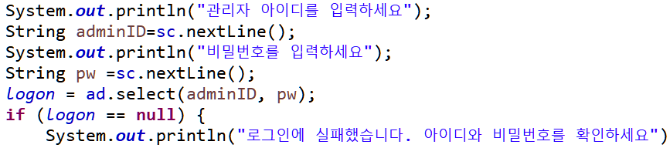
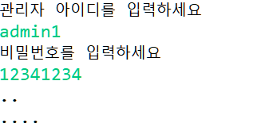
관리자 로그인
SQL | 핵심로직
CONSOLE |  | 설명
Notes:
요기요 관리자 로그인인데 위 내용과 동일하기 때문에 생략하겠습니다

Slide 8
화면 구현 김세영

Slide 9
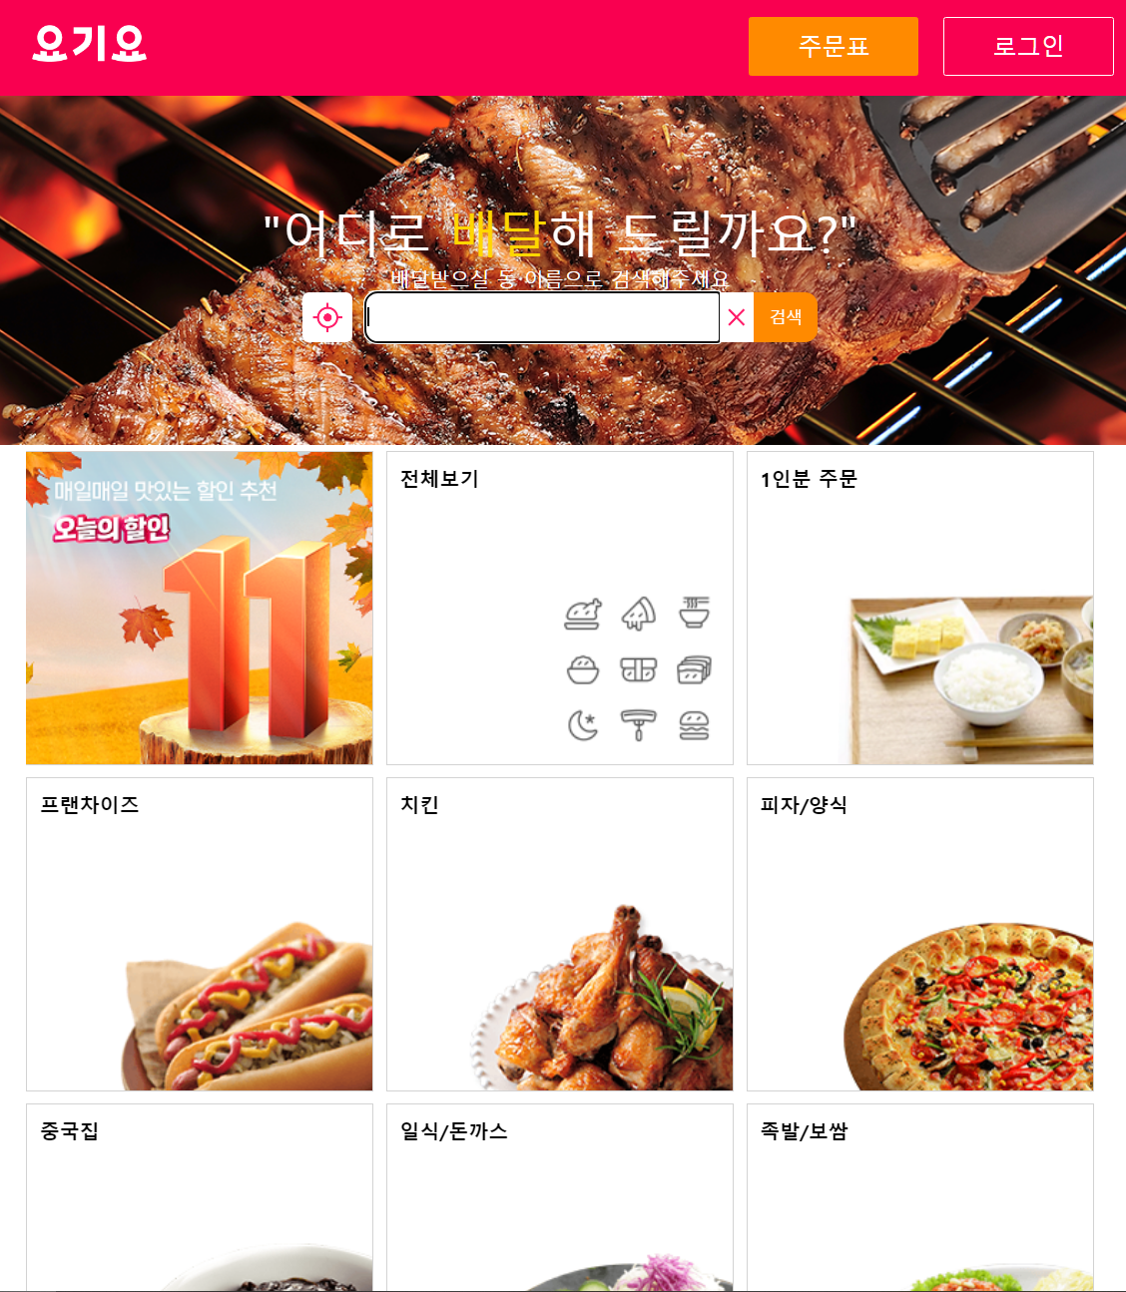
메인 PG-0001
2
 | Html |  |  | CSS / javascript
1 | nav{background-color:#f90050; height:80px; display:flex; flex-direction:row; flex-wrap:nowrap; justify-content:flex-end; align-items:center;}
2 | #minilogo{margin-right: auto; height: 30px;padding:20px;}
3 | div.inputgroup{ } <input type="text" name="address" onfocus="showX()" onblur="hiddenX()"> |  | function showX(){ document.querySelector("#ico-cancel").style.backgroundImage="url('icon-X.png')"; } function hiddenX() { document.querySelector("#ico-cancel").style.backgroundImage="none"; }
4 | <button id="ico-cancel" type="button" onclick="resetform()">&nbsp;</button> | function resetform() { var target=document.querySelector("[name=address]") target.value=""; }
5 | <main class="container"> <div class="container" id="categorylist"> <a href=""> <div><img></div> </a> |  | .container{ display:flex; flex-direction:row; flex-wrap:wrap; justify-content:center; align-items: center;} #categorylist{margin:0px;padding:0px; width:1300px;min-width:600px;}
6 | <a href=""> <div><span>전체보기</span><img src=""></div></a> |  | #categorylist a{margin:5px;border:lightgray 0.5px solid;flex-basis:277px;Height: 250px; text-align:left; position:relative;} #categorylist img{position: absolute; right: 0px; bottom:0px; height:100%;} #categorylist span{position: absolute; left: 10px; top:10px; height:100%;z-index: 1; font-weight: bold}
1
3
4
5
6

Slide 10
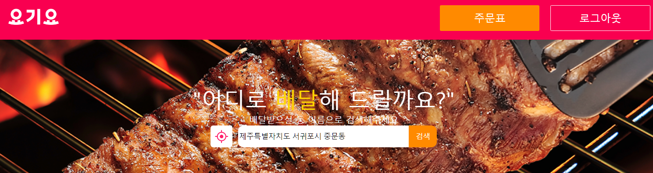
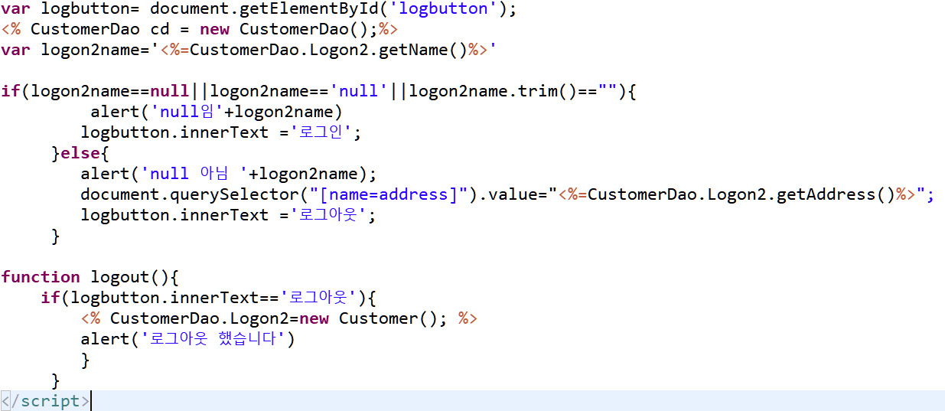
메인 PG-0001

Slide 11
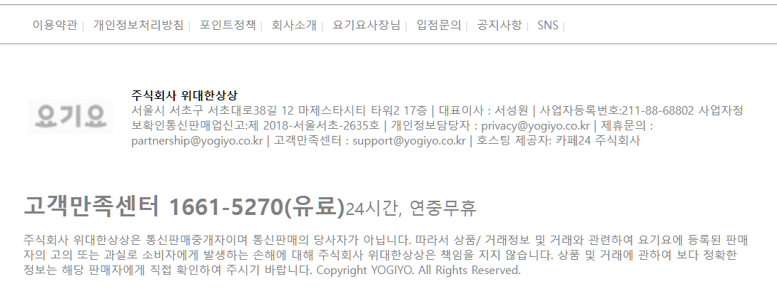
메인 PG-0001
1
2
3
 | Html |  | CSS / javascript
1 | <footer class="footermenu"> <hr> <ul> <li>이용약관 <li>개인정보처리방침 ~~ </ul> <hr> |  | .footermenu{font-size: 0.8em; color:gray;} .footermenu li{ display:inline-block; padding-right: 10px; } li::after {content:" |"; color: lightgray; font-size:0.8em; }
2 | <div class="footerinfo"> <a href="CustomerMain.jsp"><img src="/img/footerlogo.png"></a> <p><b>주식회사 위대한상상</b><br> 서울시 서초구 서초대로38~~ </p> </div> | .footerinfo{ margin:35px; vertical-align:middle; display:flex; flex-direction:row; justify-content:center; align-items: center; } .footerinfo img{margin-right:20px}
3 | <div style="margin:30px"> <span style="color:gray;font-size: 2em;font-weight: bolder">고객만족센터</span> <span style="color:gray;font-size:1.5em">24시간, 연중무휴</span> <p>주식회사 위대한상상은 통신판매중개자이며 ~~~~~.</p> </div> </footer>

Slide 12
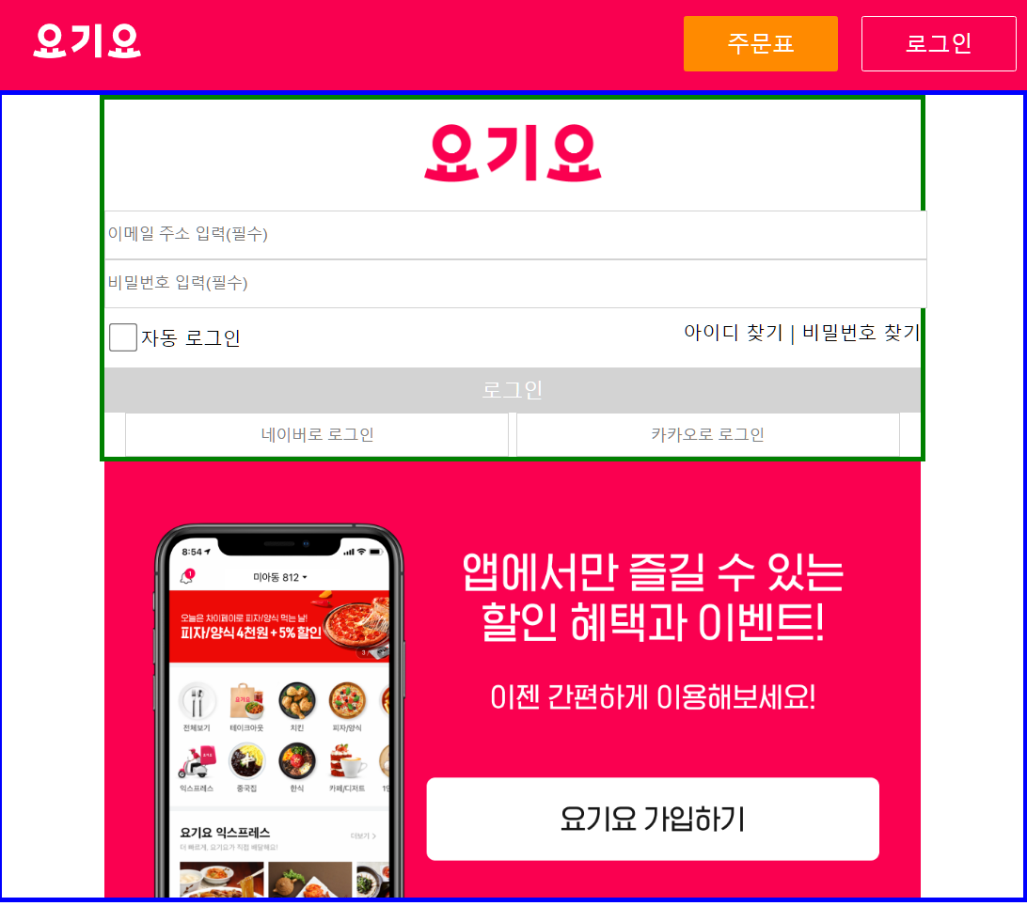
로그인 PG-1003
 | Html |  |  |  | CSS / javascript
1 | <main class="container“> <div class="loginform“> <img class="loginlogo" src="logo.png" alt="요기요로고" title="요기요"> |  |  |  | .loginform{position:relative;width:80%;}
2 | <input type="text" name="userid" placeholder="이메일 주소 입력(필수)"> <input type="password" name="pw" placeholder="비밀번호 입력(필수)"> | .loginform [type=text],[type=password]{ height:38px; width:100%; border:0.5px lightgray solid } .loginform [type=checkbox]{ height: 24px; width:24px;accent-color:#f90050;}
3 | <label id="autologlabel"> <input type="checkbox" name="autologin"> <span style="vertical-align: 5px"> 자동 로그인</span> </label> |  |  | #autologlabel{ display:inline-block; float:left; margin-top: 10px; margin-bottom: 10px; accent-color:#f90050; }
4 | <span id="idinquiry"> <a>아이디 찾기</a> | <a>비밀번호 찾기</a></span> |  |  | #idinquiry{display:inline-block; float:right; margin-top: 10px; margin-bottom: 10px; vertical-align: 5px}
5 | <img id="adimg" src="https://www.yogiyo.co.kr/mobile/image/signin_banner.png"> |  | #adimg{width:80%}
1
2
3
4
5

Slide 13
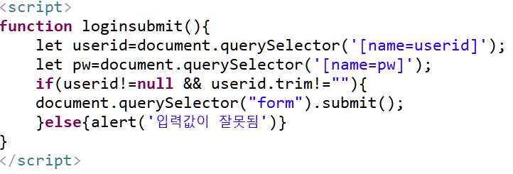
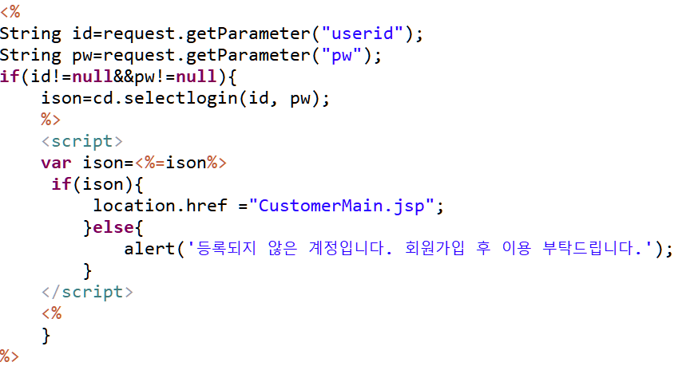
로그인 PG-1003
 | JavaScript / JSP
1 | 입력값 유효성 확인 및 제출
2 | Boolean값으로 로그인 여부 체크

Slide 14
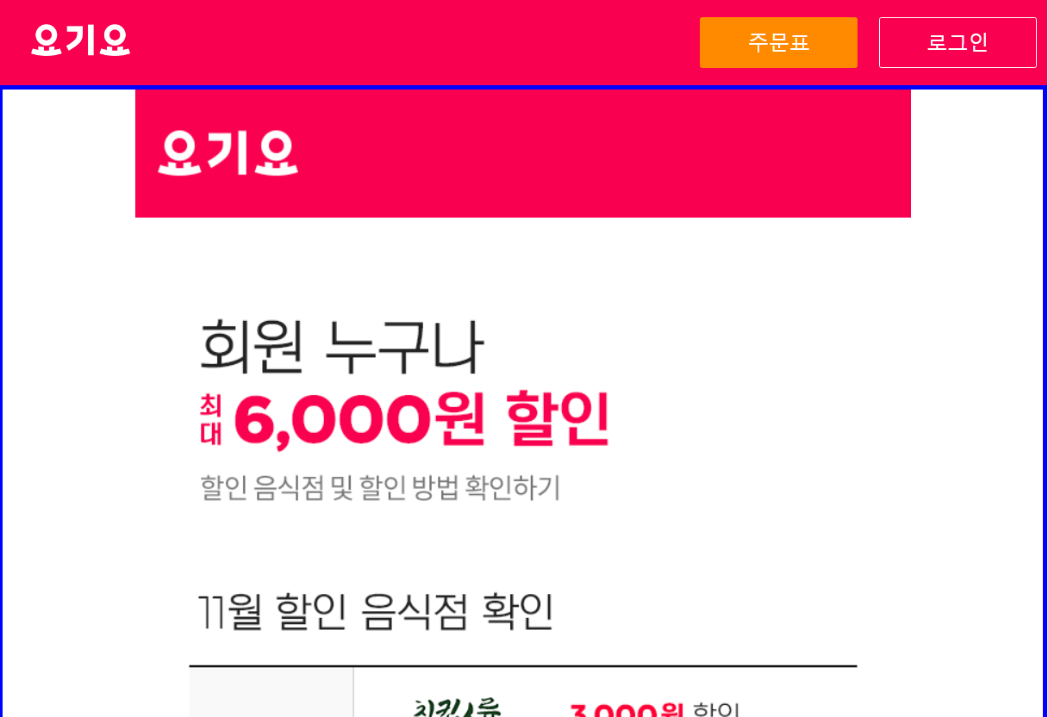
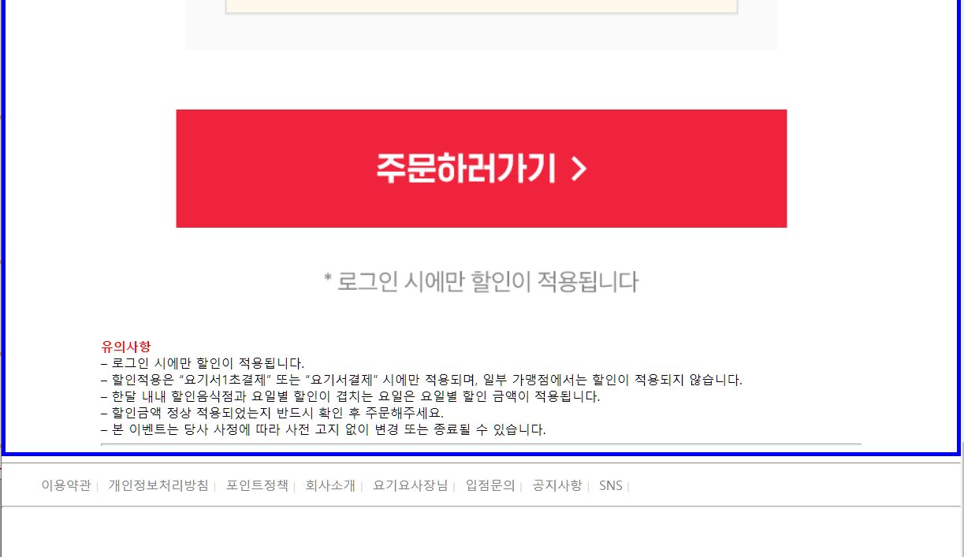
이벤트 PG-4001
 | Html | CSS / javascript
1 | <main class="colcontainer“> <img src="/img/event_nov.png"> | .colcontainer{ text-align:center; vertical-align:middle; display:flex; flex-direction:column; flex-wrap:wrap; justify-content:center; align-items: center; }
2 | <a href="CustomerMain.jsp"> <img src="/img/주문하러가기.png"></a> <img src="/img/eventinfo1.png">
3 | <div class="caution"> <b style="color:red">유의사항</b><br> – 로그인 시에만 할인이 ~~~~<br><hr> </div> | .caution{ text-align: left; width:80%; font-size:0.8em; }
1
2
3

